Slide 1
個客とIAとアクセス解析
クリエイティブに考える新アプローチ
実践CMS*IA流
2011-2-23
実践CMS*IA／eVar7／GILT GROUPE
清水 誠

Slide 2


会社変わりました。
2008 - 2010
2011 - ?
Web解析・最適化
の立ち上げと推進
CRMの現場で
改善実績づくり

Slide 3
クリエイティブなアプローチ
とは？
クリエイティブに考えて応用する
制作者にまで対象を広げる
工夫して前に進む

Slide 4
A. 個客視点の情報設計
(IA)とWeb解析
ビジネスの構造と流れを図解する
解析の粒度を変える
視点をページから個客へ移動する
期間を長くしアトリビューション
エンゲージメントの測定アプローチ

Slide 5
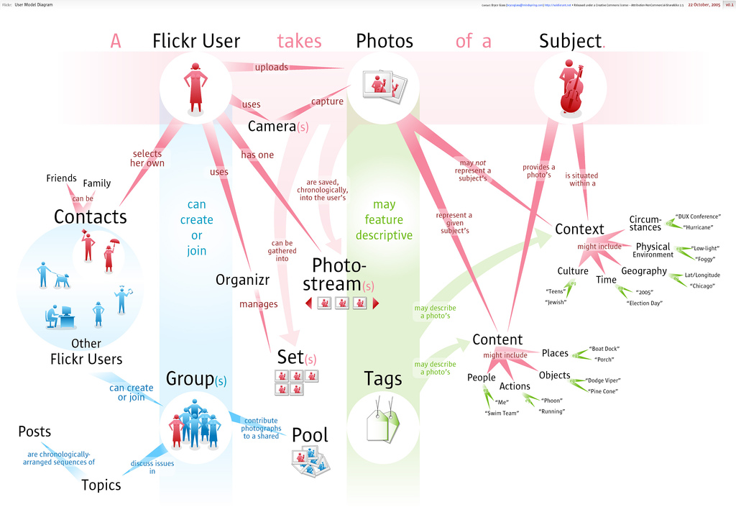
Flickrのユーザーモデル
http://soldierant.net/archives/2005/10/flickr_user_mod.html

Slide 6




実践CMS*IAのコンセプトダイアグラム v.1
  初版の完成度は低いので随時改善が必要
事業会社
相乗
融合
ベンダー
マーケ
実践メモ
制作
IT
ＣＭＳ
執筆記事
講演資料
ＳＩer
制作
お知らせ
CMS
ブログ
IA
メディア

Slide 7
サイトよりも広く捉えると
企業
事業会社
制作会社
・ベンダー
実
践
理
論
セミナー
・メディア
個人サイト
個人

Slide 8

誰が何に何をするのか？
事業会社
制作会社
・ベンダー
実践
追試・実験
発
表
セミナー
・メディア
個人サイト

Slide 9
「実践CMS*IA」のコンセプトダイアグラム
v.2
実践＝体験に基づく改善と共感のサイクル
事業会社
提
制作会社
・ベンダー
！
践
！
試
参
改
発
セミナー
・メディア
個人サイト
等のソーシャルメディアで反復が加速

Slide 10
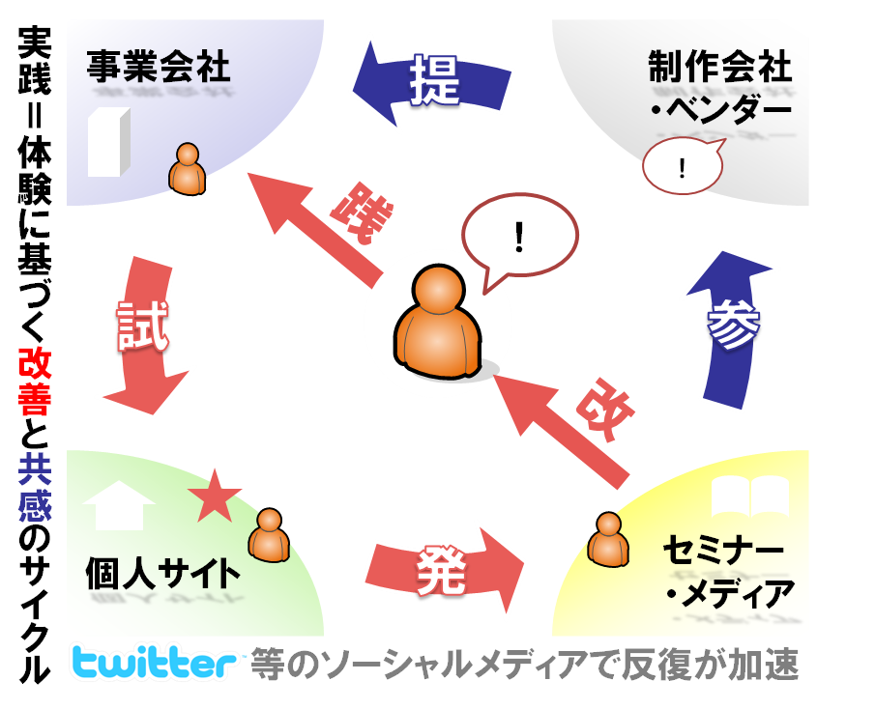
計測すべき指標を決めやすくなる
勤務先のユニーク会社数
規模、業種、職種、国内／外資

Slide 11


結果を視覚化した例
勤務先のユニーク会社数
規模、業種、職種、国内／外資
12,000人
Toppan Printing
Marketing
7
6
5,000人
5
楽天
IT
User
Experience
4
2
3
1
700人
Amway
20人
30人
20人
100人
Scient
Sapient
Razorfish
WebCrew
1995 | 1996 | 1997 | 1998 | 1999 | 2000 | 2001 | 2002 | 2003 | 2004 | 2005 | 2006 | 2007 | 2008 | 2009 | 2010

Slide 12
知るべきことは何か？
記事エントリー数
訪問・訪問者数
被リンク
検索キーワード

Slide 13
知るべきことは何か？
記事エントリー数
訪問・訪問者数
被リンク
検索キーワード
意図した訪問者数

Slide 14
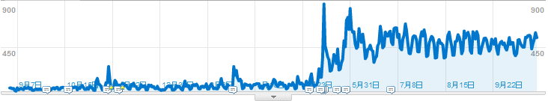
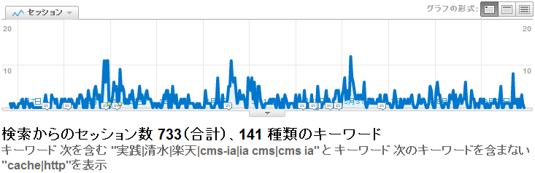
検索キーワードで意図した訪問が分かる
  アクセスと意図した訪問は区別が必要

Slide 15
そもそも何を期待して訪問しているのか？
検索キーワードは
バリエーションが多いため、
個別に見ると
全体傾向が分からない
ニーズ（目的）
人気
キーワード
流入
キーワード
検索
TOP
ブログ
結果
記事

Slide 16
かけ合わせKWをグルーピングする
・・・とは
最新
短所
重い
動向
難しい
業界
種類
知りたい
困った
CMS
IA
アクセス解析

Slide 17
例：テーマ別の需要と供給バランスは？
初期
目指す理想
CMSが多すぎる

Slide 18
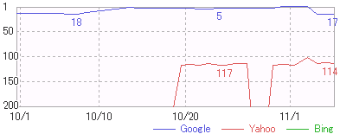
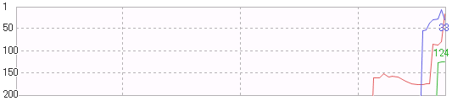
Googleは書くと反応する状態になった
検索エンジンと対話できているか？
順位は書けば上がる
10/3に記事追加、10/8に順位上昇
3W後に戻った
記事追加、スグ上昇

Slide 19
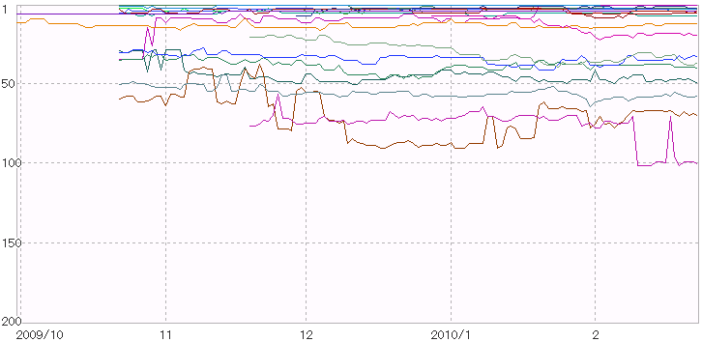
Googleは書くと反応する状態になった
検索エンジンと対話できているか？
書かなければ下がる
興味を失って書かなくなったテーマは徐々に下落
スグ反応してくれるのでコントロールできる。
SEOというよりも訪問最適化

Slide 20
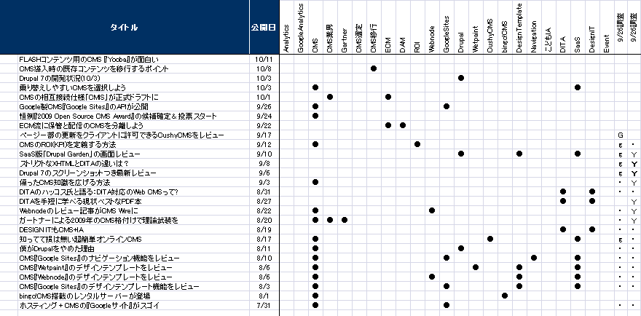
カテゴリとタグの調整でアクセスを調整
見ないでほしいページからタグを外す

Slide 21
検索キーワードをテーマ別に分類し割合を確認
目指した理想
結果
≒
計測期間：2009 Aug.～2009 Nov.
計測期間：2010 Jan.～2010 Mar.
訪問者の最適化：来てほしい人に来てもらう

Slide 22
知るべきことは何か？
記事やイベント告知ページへの送客

Slide 23



離脱にも種類がある
広告
TOP
ブログ
サイト外の
コンテンツ
記事
SlideShare,
LinkedIn,
Facebook
自分の
寄稿記事
関連リンク
第三者によるサイト

Slide 24
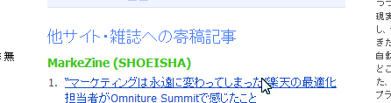

クリックの計測をJavaScriptで自動化した
クリック
Google
Analytics
レポートも
自動更新
他サイトへの送客効果を自動で定点観測する方法
http://www.cms-ia.info/web-analytics/measure-outbound-links/

Slide 25

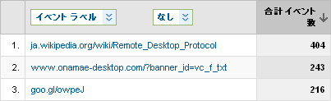
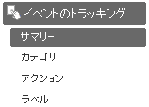
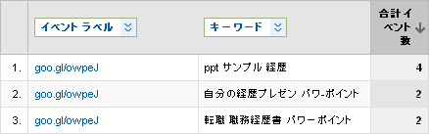
GAのイベントでトラッキングすると…
３階層で分類できる
クロス集計すると面白い

Slide 26
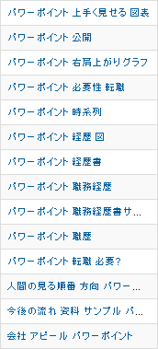
ページの流入キーワードはノイズが多い
間違えて訪問した人もいる
直帰＝不満足とは限らない
Twitterで直帰は当たり前
ロングテールを絞り込むのは
意外と難しい

Slide 27
イベントでエンゲージした人に絞り込む
検索
結果
キーワード
滞在時間
閲覧ページ数
クリック
関連リンク

Slide 28
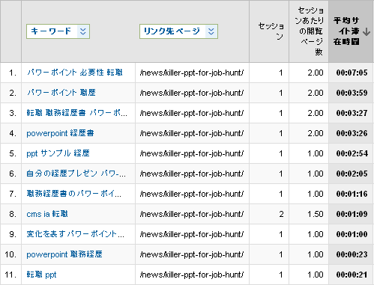
ロングテールにも関わらず精度が高くなる
閲覧P数
キーワード
クリック
滞在時間

Slide 29
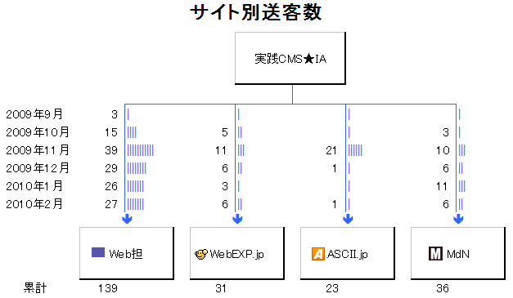
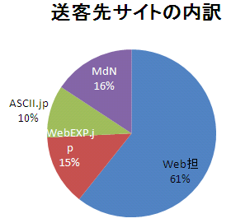
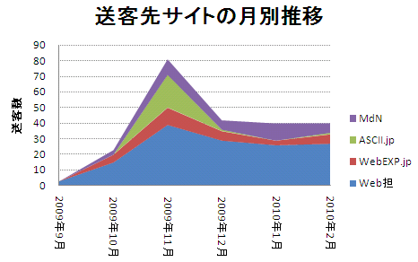
１クリックでグラフまで自動更新
楽にしないと長続きしない
Excelダウンロードはこちら
http://www.cms-ia.info/web-analytics/measure-outbound-links/excel/

Slide 30
オフラインの指標も重要
メディア数
記事数
セミナー回数
アンケート満足度

Slide 31
オンラインならではの指標もある
記事のPV／訪問、
ドロップ率
Tweet回数／はてブ
RSSのクリック率
メディア数
記事数
セミナー回数
アンケート満足度

Slide 32
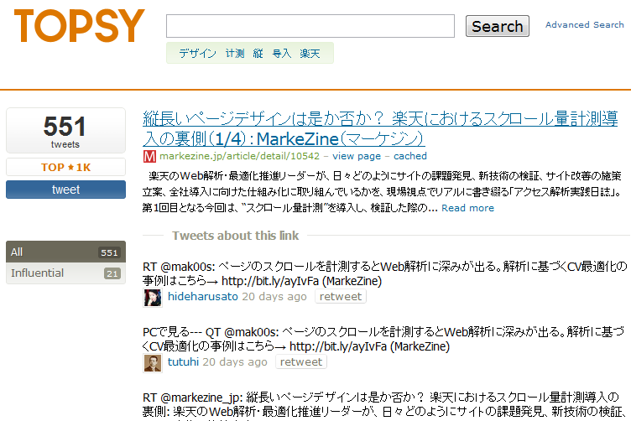
反響はtopsy.comや はてブ 、FBを活用

Slide 33


集客効果：人と情報の流れ
新規
（目的ありき）
リピータ
フォロー
間接RT
外部
サイト
RSS
TOP
検索
ブログ
記事

Slide 34
数字を取れる構成にし、図にマッピング
言及回数
クリック数
新規
（目的ありき）
リピータ
フォロー
間接RT
RSSの
クリック率
外部
サイト
RSS
TOP
検索
ブログ
記事
訪問
訪問者数

Slide 35
知るべきことは何か？
リーチできたユニーク会社数
業界への浸透度

Slide 36
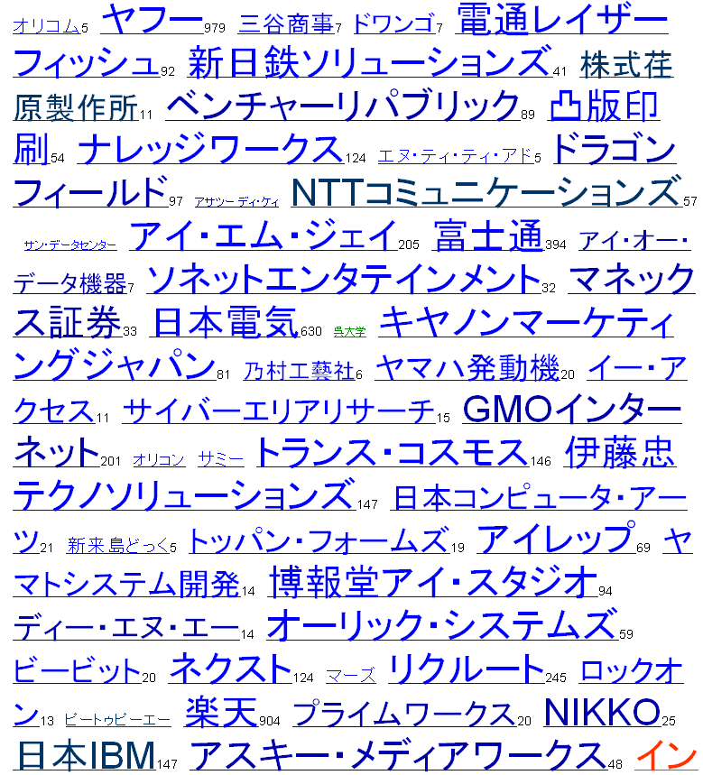

知りたいことを知るためにツールを活用する
セグメントし浸透度を分析
http://nakanohito.jp
規模
セミナー参加頻度

Slide 37
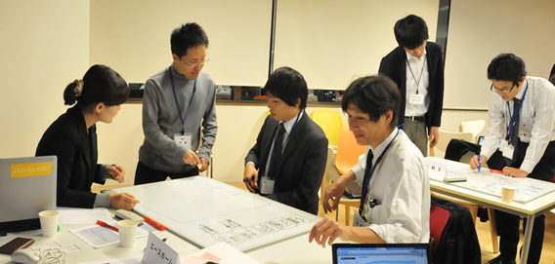
コンセプトダイアグラムで整理すると
目的と位置づけが明確になる
  自分の考えを整理できる
  コミュニケーションのツールになる
  認識のズレが減る
サイトを介してのリピーターの創出ができていないことに気がついた
理想しているものと現実との乖離部分がハッキリとした気がした

Slide 38
コンセプトダイアグラムで整理すると
目的と位置づけが明確になる
全体像を俯瞰できる
  コンテンツのグルーピングができる

Slide 39
コンセプトダイアグラムで整理すると
目的と位置づけが明確になる
全体像を俯瞰できる
多様な軸が見つかる
つまり分析の要件につながる

Slide 40





地ビール販売のコンセプトダイアグラム
飲んで
みたい
いいね!
知って
いろいろ種類を選んで
飲む方法を調べ
買って／行って
バーで
飲み、
対話し
もっと
いつも

Slide 41
機能・コンテンツの役割
対話し
ブログ
知って
広告
検索
提携SHOP
特徴
お知らせ
商品
カタログ
選んで
買い方
方法を調べ
お店検索
買って／行って
注文
飲み、

Slide 42
サイトの成功指標
メルマガ購読者数
対話
クリック数
ブログ
知って
広告
検索
他のSHOP
リプライ・
コメント数
新規
訪問者数
特徴
お知らせ
閲覧
商品数
商品・
カタログ
選んで
お店/イベント
閲覧回数
買い方
方法を調べ
お店検索
新規
購入者数
買って／行って
注文
リピート
購入者数
飲む。

Slide 43
サイト構造のまま軸を設定した例
Webサイト
探索
受動的
トップ
特集
商品訴求
宣伝
商品
情報
購入
商品
検索
カゴ
完了
全文
会員登録
分類
見つけやすく
入力
完了
案内
サイト
会社
規約
送料
返品
能動的
コミット度

Slide 44
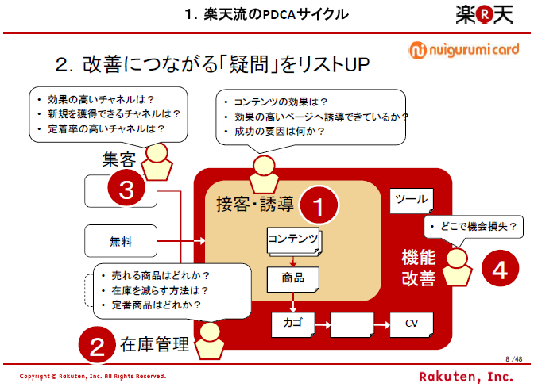
ゴール達成のため誰が何をしているのか？

Slide 45
演習１
コンセプトダイアグラムを描いてみてください
  登場人物は誰か？
  情報やモノ、お金の流れは？
  ゴール達成のために誰が何をしている？

Slide 46
よくぶつかる壁
サイトの構造に囚われる
軸が見つからない
図が複雑になる＝整理しきれていない
指標を考え、結果を見ながら
修正し、精度を高めていく

Slide 47
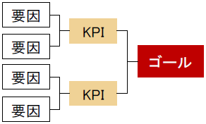
結果だけ分かっても改善につながらない
KGI = Key Goal Indicator
  ゴール達成度 （結果）
KPI = Key Performance Indicator
  業務遂行の中間指標
結果を原因に
分解していく

Slide 48
「分かること」から「知りたいこと」へ
ほとんどの「知りたいこと」は計測できる
  分かること ＜ できること
クリエイティブに考えよう

Slide 49
B.クリエイティブに考えるWeb解析
機能や特集コンテンツの貢献度
UIの効果測定
制作の仮説検証
レポートのデザインと自動化
© 2011 Makoto Shimizu 49

Slide 50
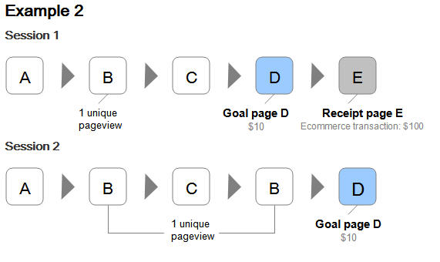
機能や特集コンテンツの貢献度
そのページを踏んでからのコンバージョン
http://www.google.com/support/analytics/bin/answer.py?hl=ja&answer=86205

Slide 51
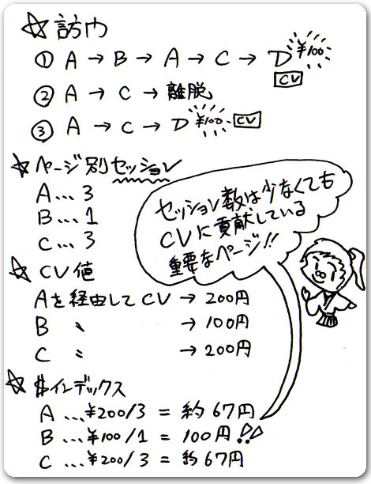


機能や特集コンテンツの貢献度
SiteCatalystのパーティシペーションと同じ
http://www.kagua.biz/help/dollarindextoha.html

Slide 52
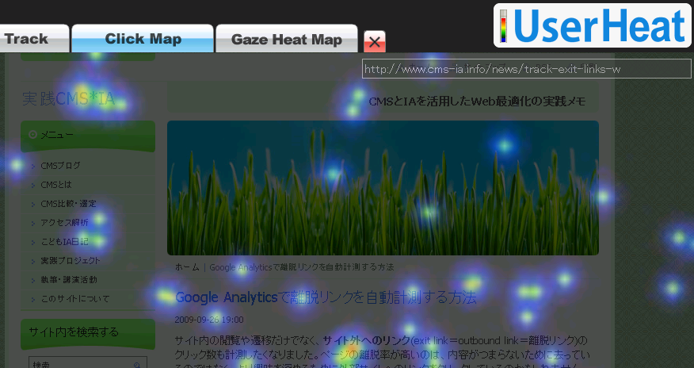
見たエリア、クリックされた箇所は？
UserHeatで分かる

Slide 53
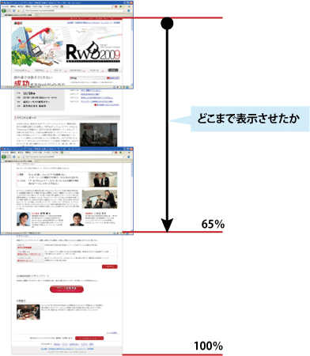
長いページはスクロールされているか？
縦長いページデザインは是か否か？
楽天におけるスクロール量計測導入の裏側
http://markezine.jp/article/detail/10542

Slide 54
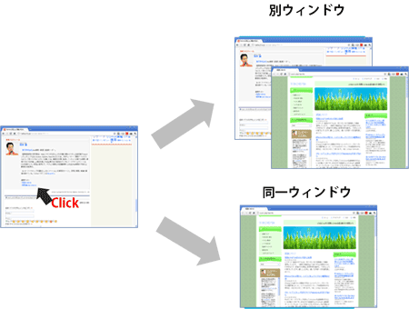
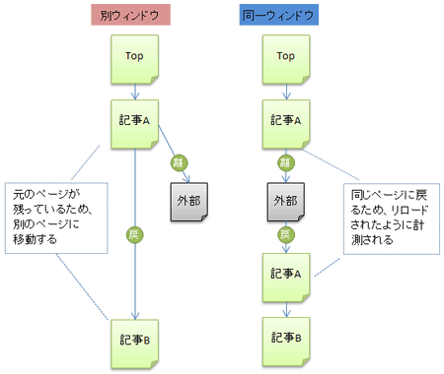
外部リンクは別ウィンドウで開くべきか？
遷移の違いで判別できる
http://markezine.jp/article/detail/11734

Slide 55
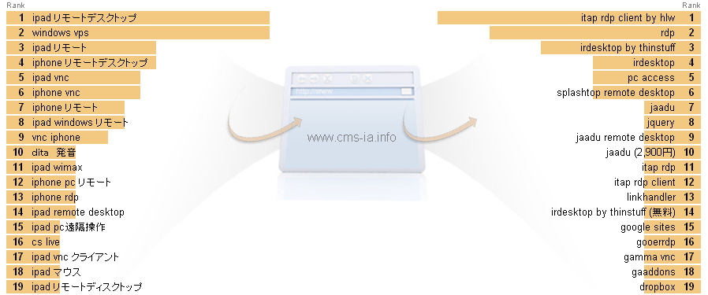
どのテキストがコピーされたか？
Tynt.comで分かる
用語集やWikipedia、アフィリエイトへリンク

Slide 56
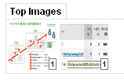
どのテキストがコピーされたか？
コピーCV ＝ 役に立つ情報を提供できた
コンテンツ効果測定の指標が増える

Slide 57
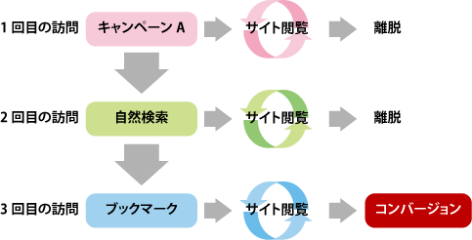
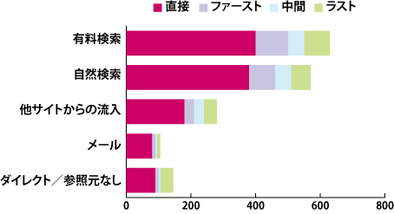
間接効果は解析できるのか？
キャンペーンの間接効果は解析できるのか？ アトリビューションの計測・実装方法を考察する
http://markezine.jp/article/detail/12412

Slide 58
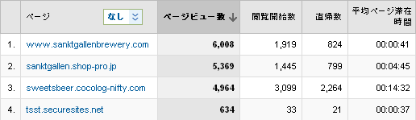
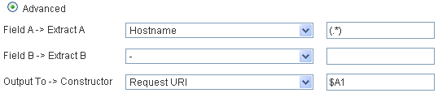
サイト間の遷移は？
地ビールECのサンクトガーレンの例
© 2011 Makoto Shimizu 58

Slide 59
アクセス解析は目的別に複数導入する
目的に応じて使い分ける
  Google Analytics 基本。複雑。時差あり
  Clicky iPhoneでリアルタイム確認
  なかのひと 企業名
  UserHeat クリックや視線
  GRC+SWC 検索キーワードと順位
  FeedBurner RSSの効果測定
  Tynt コピー＆ペースト
※全て無料サービス。Clickyのみ有料プランに加入

Slide 60
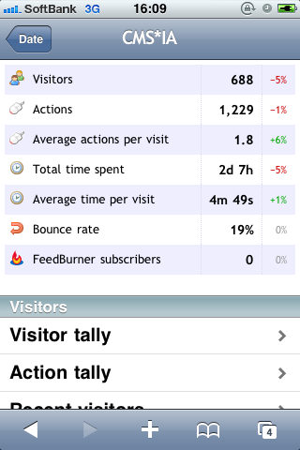
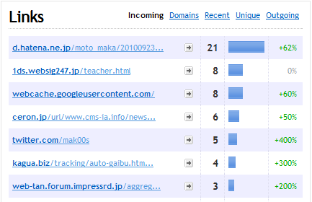
Clickyで毎日確認
リアルタイムで結果が分かる
シンプルで分かりやすい
iPhoneでも調べられる

Slide 61
3. 最適化に向けた戦略

Slide 62
最適化のサイクルを回すために
何を知ると改善できるのか？
  結果よりも要因を知り、次に活かす
  どう見えたら把握・理解できるのか？
？

Slide 63
レポートを図解すると分かりやすい
言及回数
クリック数
新規
（目的ありき）
リピータ
フォロー
間接RT
RSSの
クリック率
外部
サイト
RSS
TOP
検索
ブログ
記事
訪問
訪問者数

Slide 64
メルマガ購読者数
対話
クリック数
ブログ
知って
広告
検索
他のSHOP
リプライ・
コメント数
新規
訪問者数
特徴
お知らせ
閲覧
商品数
商品・
カタログ
選んで
お店/イベント
閲覧回数
買い方
方法を調べ
お店検索
新規
購入者数
買って／行って
注文
リピート
購入者数
飲む。

Slide 65
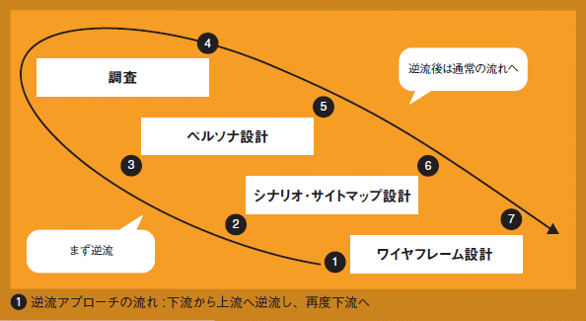

ウォーターフォールの逆流アプローチ
具体から着手、必要に応じて上流へ戻る
http://www.mdn.co.jp/di/articles/529/?page=4
上流工程の必要性と意義が明確になる
下流へつながらない行為はムダ

Slide 66
最適化のサイクルを回すために
同僚の役に立つレポートを作ろう
  個人の業績が集まり全体の業績になる
  見えない「全体」より見える「個人」を
？

Slide 67
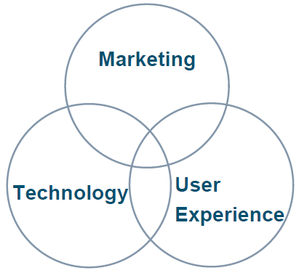
Web解析はみんなのもの

Slide 68



ノウハウのエコシステム
Web解析
顧客
企業
資産
ノウハウ
資金
満足
制作者
最適化
IA・
UXD
ノウハウ
資金

Slide 69
作りっぱなしは宝くじと同じ
仮説を放置しない
  人間の作る企画・制作は間違いだらけ
  運用は「継続」ではなく「改善」
  早く間違いに気づく
  時には大胆なアイデアも試す
構築
改善
運用

Slide 70
例えば…

Slide 71




集客でテナント収益UPしたい空港の例
通過地点から集まる場へ
乗る人
降りる人
♪
＝
\
送迎者・訪問者
がイベントや施設を楽しめる場へ

Slide 72
知りたいことは
営業・契約
便数
航空会社
ニーズ
×
施設利用料
搭乗率
利便性
＋
￥
知名度
送迎者
＋
テナント料
魅力度
ビジター
テナント
満足度

Slide 73
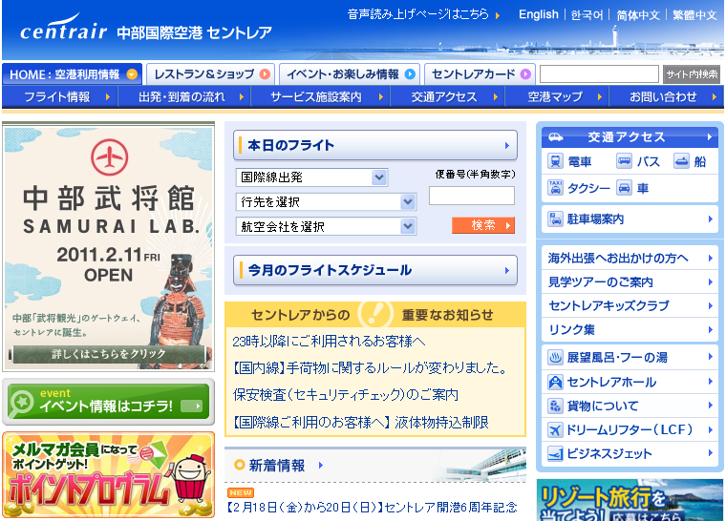
だからイベントや施設を充実しアピール中
※サイトからリバースエンジニアリングした勝手な推測です
利便性
知名度
魅力度
満足度

Slide 74
集客でテナント収益UPしたい空港は
どうすればニーズを喚起できるか？
リンクを置いただけでは
見てもらえない

Slide 75
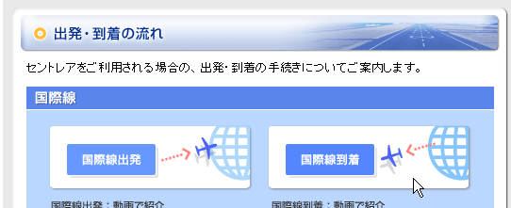
サイト上の行動でユーザーをセグメント
データを取れるよう仕込んでおく
クリックした人＝到着する人

Slide 76
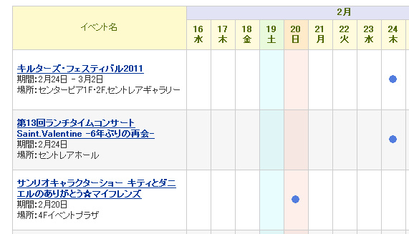
データを取れるよう仕込んでおく
出かける何日前にアクセスしているのか？
マウスの動きを計測し推測

Slide 77
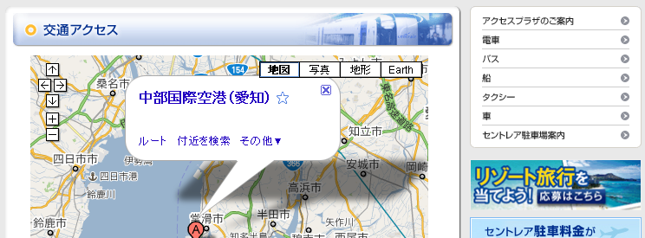



改善施策の例
迎える人に、当日のイベントをレコメン
Cookieで判別し出し分け➔

Slide 78
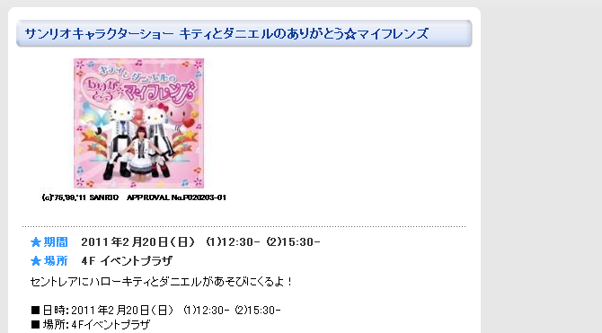
効果も分かるようにしておく
参加の意図が分かるアクションを仕込み計測
印刷ボタン
自分へメール
クーポン印刷
場所案内
などを設置

Slide 79
最後に
自己紹介

Slide 80
自己紹介
Webの開拓を１６年
  ネットの商用利用 1995～1999
  IA・Usability・UX 2000～2003
  アジャイル開発・XML 2003～2005
  CMS・デジタル印刷 2006～2008
  アクセス解析 2008～2010
  CRM？ 2011

Slide 81

コンサルに限界を感じ、インハウスへ
受託・提案
結果
開発・UX
マーケティング
短期・多様
長期・コミット
凸版印刷
Scient
Sapient
Razorfish
Web
Crew
Amway
楽天
1995 | 1996 | 1997 | 1998 | 1999 | 2000 | 2001 | 2002 | 2003 | 2004 | 2005 | 2006 | 2007 | 2008 | 2009 | 2010

Slide 82

そして、インハウスで
組織の中から改善を推進
  社内開発部門の再構築 2004～2005
  CMSで制作プロセスを改革 2006～2008
  楽天にWeb解析を全社導入 2008～2010

Slide 83







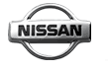







業務と個人活動のシナジー
大きな企業サイトで
  コストをかけて大規模に構築・検証
  実績を世界にアピール

Slide 84
両方とも重要
大きな企業サイトで
  コストをかけて大規模に構築・検証
  実績を世界にアピール
小さな個人サイトで
  すべてを把握しつつ改善を反復
  話せるネタ作り
企業
サイト
個人
サイト

Slide 85





















実践ノウハウを執筆・講演で還元
講演
執筆
諮問
文部科学省アドバイザー委員
Omniture顧客諮問委員
A2iプログラム委員

Slide 86
つまり開拓・実践者です
自分で実践したことしか信じない・話さない
実行し、結果にコミットする

Slide 87
C. 開拓のコツ
どうすれば進められるのか
Web解析はまだ未開拓の分野。
クリエイティブに考えよう
© Makoto Shimizu 87

Slide 88
1. 切り開いて進め
調査とマネだけでも前に進める
  ただし英語力が必須
周りを気にせず時にはマニアックに
  体力と知名度がある企業だと進めやすい
  R&Dは大手や先行者の社会的責任

Slide 89
大企業のリソースと知名度を利用しよう
12,000人
Toppan Printing
Web解析
CMS
5,000人
IA / UX
楽天
700人
Amway
20人
30人
20人
100人
Scient
Sapient
Razorfish
WebCrew
1995 | 1996 | 1997 | 1998 | 1999 | 2000 | 2001 | 2002 | 2003 | 2004 | 2005 | 2006 | 2007 | 2008 | 2009 | 2010

Slide 90
2. 他の分野と統合セヨ
既存のノウハウを水平展開できる
  客観的な批評やコメントを改善につなげる
スキマを埋めて価値を出そう
Marketing
7
6
5
IT
User
Experience
4
2
3
1
職能
チーム・部門
企業：顧客

Slide 91
3. 実績と事例を増やす
閉鎖的な囲いこみでは発展しない
  すぐマネできることで差別化してもムダ
  知っていることを知ってもらう
再現できるレベルまで具体化する
  R&Dや企業PRで終わらせない
ベンダーとの協力体制、信頼関係が必要
  クレーム ＜ 賛辞・期待・応援

Slide 92
『実践』のコンセプトダイアグラム
実践＝体験に基づく改善と共感のサイクル
事業会社
提
制作会社
・ベンダー
！
践
！
試
参
改
発
セミナー
・メディア
個人サイト
等のソーシャルメディアで反復が加速

Slide 93


情報セキュリティ時代のライフハック
○○より引用
事業会社
事例
公知の事実
を
自分で引用
セミナー
・メディア
個人サイト

Slide 94
4. マーケットを育てる
誰でも実践できる状態にすると需要が増える
  お金や知識がなくてもマネできるように
  足りない情報を埋めていく
  賛同者を増やす
常に先を行く
  止まっているから
  追いつかれるのが心配になる

Slide 95
5. 現場の役に立とう
見えない全体より見える個人を
  サイト設計のペルソナと同じ
個人の業績が集まり全体の業績になる
  誰も自分が楽になることは拒否しない
  経営者のフリをしない
体制
ガバナンス
評価制度

Slide 96
6. 余計なことをしない
すべきことに集中
相談はほどほどに
  エライ人が誤判断するリスクを減らす
勝手に自分で決める
  最高の判断を最速で
  失敗してもクビになるだけ
誰も死ぬわけではない

Slide 97

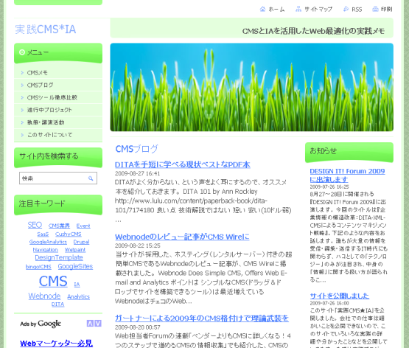
ありがとうございました。
過去の講演資料や最新情報は下記のサイトまで
@mak00s
実践 CMS
実践CMS*IA
http://www.cms-ia.info

Slide 98
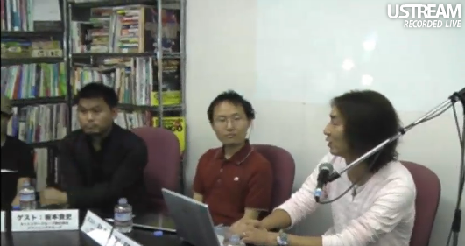
IAチャンネル：月１回、オーナー＋専門家が登壇
ニッセンの解析と改善
地ビールサンクトガーレンのリニューアル
（準備中）
http://www.ustream.tv/channel/ia2010

Slide 99


記事のご案内
（参考）オンラインで読める記事
2010
『楽天経済圏を支えるアクセス解析の全貌』
http://www.itmedia.co.jp/enterprise/articles/1005/21/news003.html
『楽天の最適化担当者がOmniture Summitで感じたこと』
http://markezine.jp/article/detail/9983
アクセス解析実践日誌
  縦長いページデザインは是か否か？
  楽天におけるスクロール量計測の裏側
  http://markezine.jp/article/detail/10542
  Twitterは売上に貢献するのか？
  TwitterマーケティングにおけるKPIの再検証
  http://www.markezine.jp/article/detail/11111
  外部リンクは別ウィンドウで開かせるべきか？
  アクセス解析でユーザー行動を理解する
  http://www.markezine.jp/article/detail/11734

Slide 100
MdN Web STRATEGY
（参考）オンラインで読める記事
『実践的インフォメーションアーキテクト論』
http://www.mdn.co.jp/di/articles/529/?page=4
  IAの成り立ちとタイプ分け
  架空プロジェクトでIAの活動内容を理解する
  情報の整理とは
  IA設計の逆流アプローチ ★
  ワイヤフレームもコンテンツ管理を
  捨てられないスタイルガイドとは ★
  IAは救世主？
2005-2007

Slide 101

ロフトワーク WebEXP.jp
（参考）オンラインで読める記事
『CMSとIA〜デジタル時代を生き抜く情報整理術』
  CMSとIAの接点：溢れる情報を整理しよう
  http://www.webexp.jp/feature/200811/20081125_cmsia1.html
  コンテンツ管理の本質：リポジトリとは
  http://www.webexp.jp/feature/200902/20090203_cmsia2_1.html
  音楽ファイル（MP3）をCMS流に管理しよう
  http://www.webexp.jp/feature/200906/20090627_cmsia3_1.html
『CMS選定の表ワザ・裏ワザ』
  ロフトワーク諏訪社長×楽天 清水氏のメール対談
  http://www.webexp.jp/feature/200911/20091104_ascii1.html
2008-2009

Slide 102
MdN Web STRATEGY
（参考）オンラインで読める記事
『実践CMS導入・運用ガイド』
http://www.mdn.co.jp/di/articles/315/?page=2
  CMSの要件は何を定義すべき？
  ツールの評価から運用上の問題点を見極めよう
  CMSで解決できる分類・ナビゲーションの課題とは
  ドキュメント管理で生産性をUP
  ワークフローの本当の意義とは
  資産としてのテンプレート
  複雑化するサイト配信
  DAMとCMSでシングルソースを実現
  コンテンツ移行をスムーズに進めるためのプランニング
  使いやすさの最先端？気になる3種類のCMSをレビュー
  SOA流のCMS連携術
  ECMの本命？ようやく動き出したOracleのCMSを徹底レビュー
  CMSの真価はコンテンツの構造化にあり
  マーケティングを加速するCMS
2007-2009

Slide 103
Web担当者Forum
（参考）オンラインで読める記事
『ステップ式！CMS活用はじめの一歩』
http://web-tan.forum.impressrd.jp/l/2499
  コンテンツの理解から始める導入準備
  4つのステップで進めるCMSの情報収集
  CMS導入の提案を社内で通すための7つの説得手法
  RFPでは失敗する？ CMSをうまく選ぶためのチェックリスト
  CMSの可能性を最大化するためのWeb担当者の心得
  CMS導入でのコンテンツ移行を成功させるポイント
  CMS導入はゴールではなくスタート、その「運用」の秘訣とは
  CMSのROIを体感しよう
  CMSを超えた？無料でサイトを構築できる16サービス紹介
『Webのレビューに便利なオンライン付箋ツール』
http://web-tan.forum.impressrd.jp/e/2009/02/20/4875
2008
-2009

